Slide 1

UBND QUẬN LONG BIÊN TRƯỜNG MẦM NON HOA MỘC LAN
LĨNH VỰC: PHÁT TRIỂN THẨM MỸ
HOẠT ĐỘNG: TẠO HÌNH
Đề tài: Di màu làm ổ rơm
Lứa tuổi: 24- 36 tháng
Giáo viên: Ngô Thị Hương

Slide 2

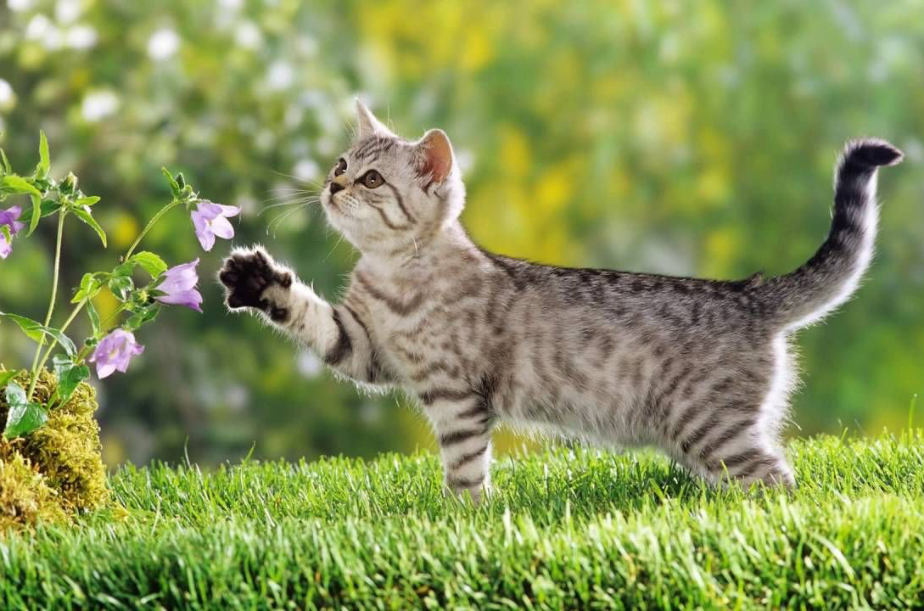
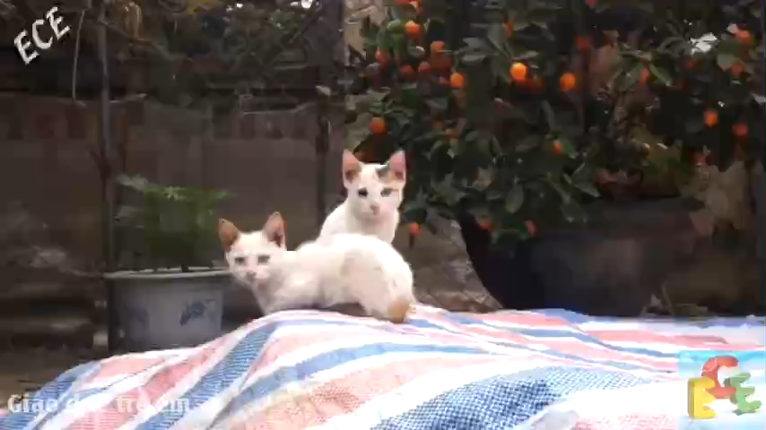

Slide 3
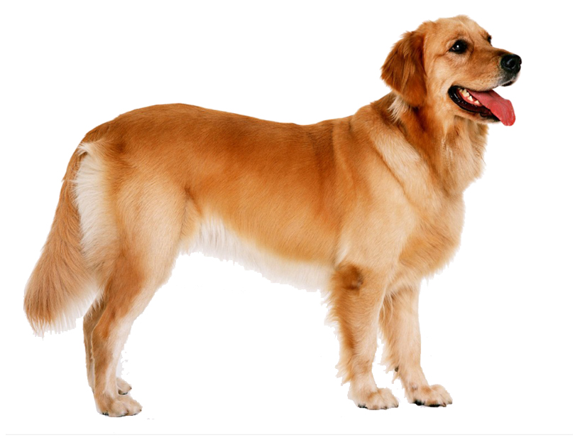
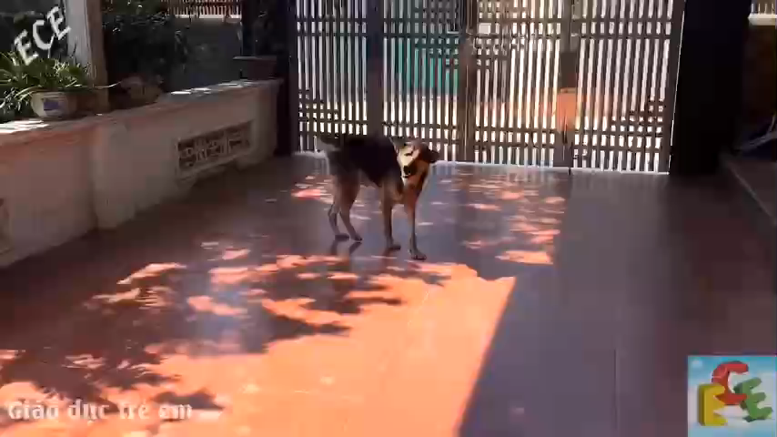

Slide 4
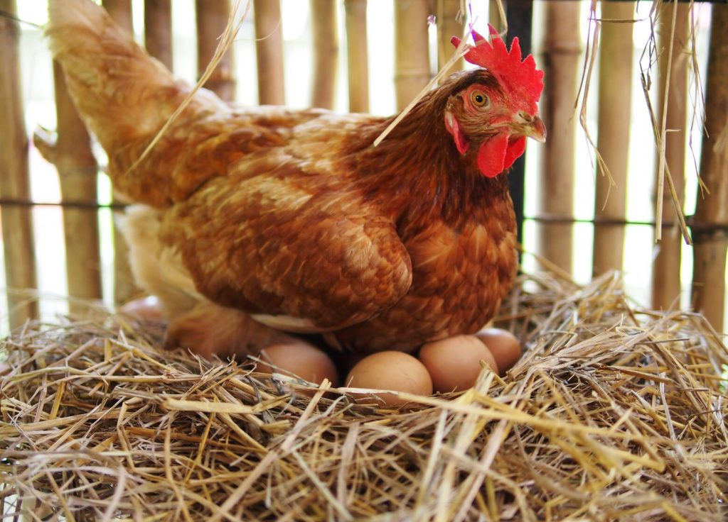
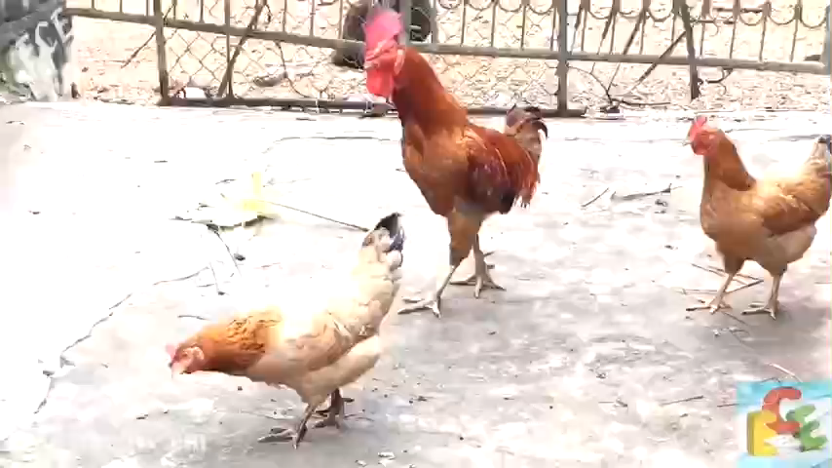

Slide 5
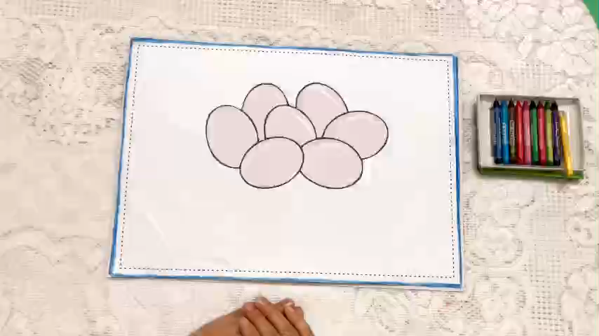

Slide 6

Nhạc nhẹ

Slide 7
Nhạc “ Đàn gà con”

